Slide 1
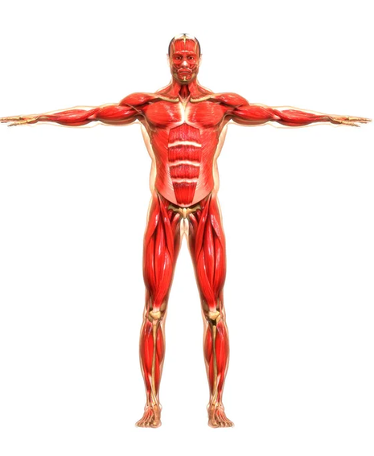
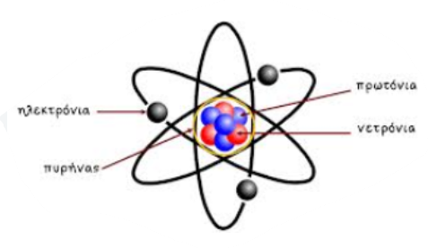
Από το άτομο ….μέχρι ένα ζωντανό οργανισμό (ζώα, φυτά , μικρόβια…)
Ένα άτομο
(δεν είναι η πραγματική εικόνα του ατόμου)
Ένας άνθρωπος αποτελείται από πολλά δισεκατομμύρια άτομα

Slide 2
Από το άτομο ….μέχρι το κύτταρο
άτομο
Μία τελεία
Μια τελεία αποτελείται από πολλά εκατομμύρια άτομα……

Slide 3
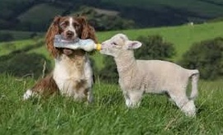
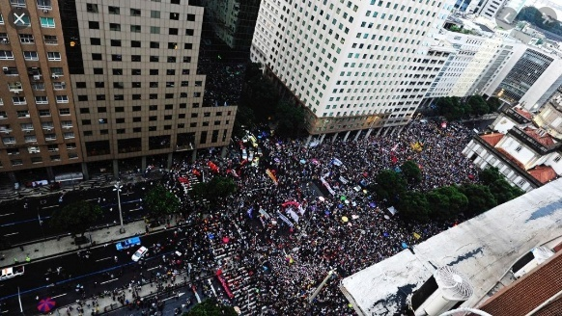
Από το άτομο ….μέχρι το κύτταρο
άτομο
Τα περισσότερα υλικά σώματα που βλέπουμε γύρω μας αποτελούνται από άτομα και ιόντα*
*Τα ιόντα μοιάζουν με τα άτομα … εξηγώ παρακάτω τι ακριβώς είναι τα ιόντα

Slide 4
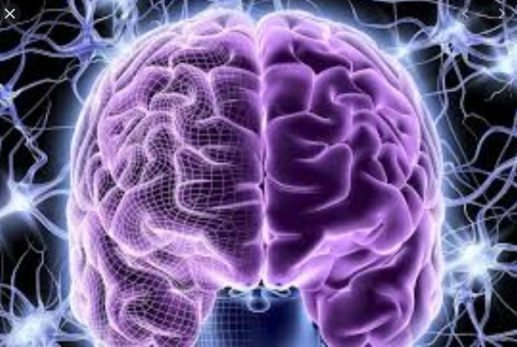
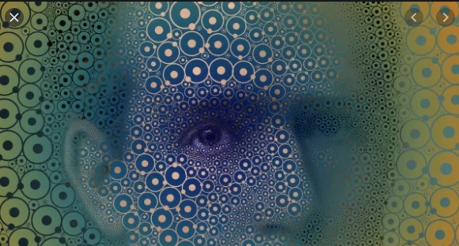
Από το άτομο ….μέχρι το κύτταρο
άτομο
Οι επιστήμονες έχουν υπολογίσει ότι το ανθρώπινο κεφάλι αποτελείται από περίπου 900.000.000.000.000.000.000.000.000 άτομα ή σε συντομογραφία 9x 10²⁶ άτομα

Slide 5
Από το άτομο ….μέχρι το κύτταρο
άτομο
Τα άτομα και τα ιόντα είναι πολύ πολύ μικρά….δεν φαίνονται ούτε με μικροσκόπιο….

Slide 6

Από το άτομο ….μέχρι το κύτταρο
άτομο
Δομή ατόμου
…όμως πως είναι ένα άτομο, από τι αποτελείται;

Slide 7
Από το άτομο ….μέχρι το κύτταρο
άτομο
Δομή ατόμου
Προσοχή!!! Αυτή η εικόνα του ατόμου δεν είναι η πραγματική .…αλλά χρησιμοποιείται εδώ για να περιγράψουμε με ένα κατανοητό τρόπο την δομή του ατόμου
-
-
+
-
+
-
+
+
+
+
+
-
+
-
-
-

Slide 8
Από το άτομο ….μέχρι το κύτταρο
=νετρόνιο που δεν έχει ηλεκτρικό φορτίο, άρα είναι ηλεκτρικά ουδέτερο (αφόρτιστο).
άτομο
άτομο
-
-
= Ηλεκτρόνιο που έχει αρνητικό ηλεκτρικό φορτίο
-
+
+
+
+
-
+
= Πρωτόνιο που έχει θετικό ηλεκτρικό φορτίο
-

Slide 9
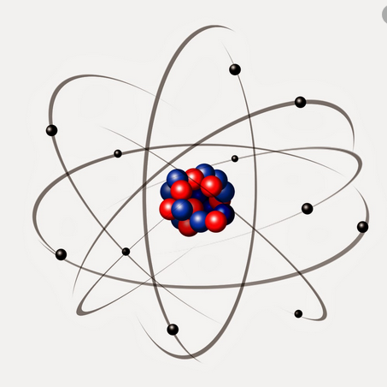
Από το άτομο ….μέχρι το κύτταρο
άτομο
Ένα άτομο αποτελείται από ηλεκτρόνια, πρωτόνια και νετρόνια.
Πυρήνας ατόμου
Πρωτόνιο (p) έχει μια μονάδα θετικού ηλεκτρικού φορτίου (στοιχειώδες φορτίο)
Νετρόνιο (n) δεν έχει ηλεκτρικό φορτίο
Ηλεκτρόνιο (e) έχει μια μονάδα αρνητικού ηλεκτρικού φορτίου (στοιχειώδες φορτίο)

Slide 10
Από το άτομο ….μέχρι το κύτταρο
άτομο
-
Προσοχή !! Σε ένα άτομο έχω ίσο αριθμό πρωτονίων και ηλεκτρονίων.
Παράδειγμα: Αν σε ένα άτομο υπάρχουν 4 πρωτόνια τότε οπωσδήποτε θα υπάρχουν και 4 ηλεκτρόνια.
-
+
+
+
+
-
-

Slide 11
Από το άτομο ….μέχρι το κύτταρο
άτομο
Ο αριθμός τον πρωτονίων που περιέχει ένα άτομο καθορίζει το είδος του ατόμου…. Ακολουθούν παραδείγματα
-
-
+
+
+
+
-
-

Slide 12
Από το άτομο ….μέχρι το κύτταρο
άτομο
Ο αριθμός των πρωτονίων ενός ατόμου, καθορίζει το είδος του ατόμου….
-
-
Παράδειγμα
ένα άτομο οξυγόνου έχει 8 πρωτόνια μέσα στο πυρήνα του
+
-
+
-
+
+
+
+
-
+
+
-
-
-

Slide 13
Από το άτομο ….μέχρι το κύτταρο
άτομο
Ο αριθμός των πρωτονίων ενός ατόμου, καθορίζει το είδος του ατόμου….
-
Παράδειγμα
ένα άτομο άνθρακα έχει 6 πρωτόνια μέσα στο πυρήνα του
+
-
+
-
+
+
+
-
-
+
-

Slide 14
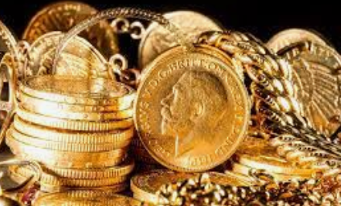
Από το άτομο ….μέχρι το κύτταρο
άτομο
Ο αριθμός των πρωτονίων ενός ατόμου, καθορίζει το είδος του ατόμου….
Παράδειγμα
ένα άτομο χρυσού θα έχει 79 πρωτόνια μέσα στο πυρήνα του

Slide 15
Από το άτομο ….μέχρι το κύτταρο
άτομο
Χημικά στοιχεία (ή στοιχεία) είναι υλικά που αποτελούνται από ένα είδος ατόμου.
Δηλαδή αποτελούνται από άτομα που όλα έχουν στον πυρήνα τους, τον ίδιο αριθμό πρωτονίων
Για παράδειγμα ένα υλικό που αποτελείται από άτομα άνθρακα είναι στοιχείο, διότι σε όλα τα άτομα του θα υπάρχουν έξι πρωτόνια.
Χημικά στοιχεία είναι ο άνθρακας , το λίθιο, το οξυγόνο κ.α.
Στη φύση υπάρχουν περίπου 118 διαφορετικά χημικά στοιχεία (ή στοιχεία)

Slide 16
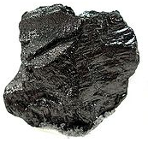
Από το άτομο ….μέχρι το κύτταρο
Ένα κομμάτι άνθρακα
άτομο
Ένα άτομο άνθρακα
-
Το χημικό στοιχείο άνθρακας, αποτελείται από άτομα άνθρακα, που όλα τα άτομα έχουν μέσα στο πυρήνα τους 6 πρωτόνια, γιαυτό και τα άτομα αυτά είναι άτομα άνθρακα.
Το υλικό άνθρακας είναι χημικό στοιχείο, αφού αποτελείται από ένα είδος ατόμου
-
-
+
+
+
+
+
-
+
-
-

Slide 17
Από το άτομο ….μέχρι το κύτταρο
Αέριο οξυγόνο
άτομο
Ένα άτομο οξυγόνου
-
-
Το αέριο οξυγόνο αποτελείται από άτομα οξυγόνου, που όλα τα άτομα έχουν μέσα στο πυρήνα τους 8 πρωτόνια, γιαυτό και τα άτομα αυτά είναι άτομα οξυγόνου.
Άρα το οξυγόνο έχει ατομικό αριθμό 8
-
-
+
+
+
+
+
+
-
+
+
-
Το υλικό οξυγόνο είναι χημικό στοιχείο, αφού αποτελείται από ένα είδος ατόμου
-
-

Slide 18
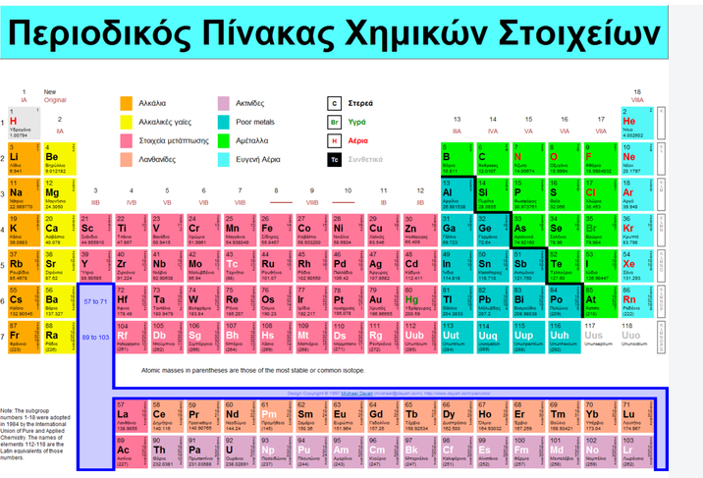
Όλα τα είδη ατόμων – στοιχεία υπάρχουν στο παρακάτω πίνακα που ονομάζεται περιοδικός πίνακας

Slide 19
ΙΟΝ - ΚΑΤΙΟΝ
Από ένα άτομο μπορεί να φύγουν 1 ή περισσότερα ηλεκτρόνια . Σε αυτή την περίπτωση το άτομο θα έχει περισσότερα πρωτόνια από ηλεκτρόνια… και πλέον δεν θα λέγεται άτομο αλλά κατιόν.
-
+
+
+
+
-
-

Slide 20
ΙΟΝ - ΑΝΙΟΝ
Ένα άτομο μπορεί να πάρει επιπλέον 1 ή περισσότερα ηλεκτρόνια . Σε αυτή την περίπτωση το άτομο θα έχει περισσότερα ηλεκτρόνια από πρωτόνια … και πλέον δεν θα λέγεται άτομο αλλά ανιόν
-
-
+
+
+
+
-
-
-

Slide 21
Τα ΙΟΝΤΑ χωρίζονται σε :
ΚΑΤΙΟΝΤΑ που έχουν περισσότερα πρωτόνια από ηλεκτρόνια.
ΑΝΙΟΝΤΑ που έχουν περισσότερα ηλεκτρόνια από πρωτόνια.
-
-
-
-
+
+
+
+
+
+
+
-
-
-
-

Slide 22
ΙΟΝ - ΙΟΝΤΑ
Προσοχή!!!! Μέσα σε ένα άτομο υπάρχει ίσος αριθμός πρωτονίων και ηλεκτρονίων. Παράδειγμα αν ένα άτομο έχει 8 πρωτόνια τότε οπωσδήποτε θα έχει και 8 ηλεκτρόνια.
Προσοχή!!!! Μέσα σε ένα ιον (κατιόν ή ανιόν) υπάρχει διαφορετικός αριθμός πρωτονίων και ηλεκτρονίων.
Παράδειγμα ένα ιόν μπορεί να έχει 8 πρωτόνια και 10 ηλεκτρόνια.

Slide 23
Από το άτομο ….μέχρι το κύτταρο
άτομο
Τα άτομα μπορούμε να τα συμβολίζουμε με σφαίρες και κύκλους…….βέβαια τα άτομα δεν έχουν ακριβώς αυτή την μορφή. Εδώ φαίνονται μερικά προσομοιώματα ατόμων:
Άτομο αζώτου
Άτομο οξυγόνου
Άτομο υδρογόνου
Άτομο χλωρίου
Άτομο θείου

Slide 24
Από το άτομο ….μέχρι το κύτταρο
Μόρια – χημικές ενώσεις
Τα άτομα μπορούν να ενώνονται μεταξύ τους και να δημιουργούν μόρια.
Ένα μόριο μπορεί να αποτελείται από την ένωση 2 ή περισσοτέρων ατόμων
Ο
Η
Η
Η
Η
Μόριο υδρογόνου (ένα μόριο υδρογόνου αποτελείται από 2 άτομα υδρογόνου )
Μόριο νερού (ένα μόριο νερού αποτελείται από ένα άτομο οξυγόνου και δύο άτομα υδρογόνου)
Ο
Ο
Μόριο οξυγόνου (ένα μόριο οξυγόνου αποτελείται από 2 άτομα οξυγόνου )
Ο = οξυγόνο
Η = υδρογόνο

Slide 25
Από το άτομο ….μέχρι το κύτταρο
Μόρια – χημικές ενώσεις
Ο
Η
Η
Μόριο νερού (ένα μόριο νερού αποτελείται από ένα άτομο οξυγόνου και δύο άτομα υδρογόνου)
Το μόριο του νερού συμβολίζεται Η₂0
Ο = οξυγόνο
Η = υδρογόνο

Slide 26
Από το άτομο ….μέχρι το κύτταρο
Μόρια – χημικές ενώσεις
Τα μόρια που βρίσκουμε σε μεγαλύτερες ποσότητες στους οργανισμός είναι:
Μόρια νερού
Μόρια πρωτεινών και άλλα

Slide 27
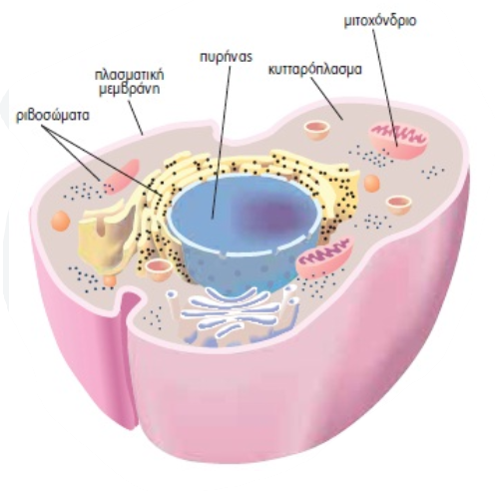
Από το άτομο ….μέχρι το κύτταρο
κύτταρο
Πολλά εκατομμύρια μόρια ενώνονται και σχηματίζουν ένα κύτταρο
Ένα κύτταρο

Slide 28
Από το άτομο ….μέχρι το κύτταρο
οργανισμός
Πολλά εκατομμύρια κύτταρα ενώνονται και σχηματίζου ένα ζωντανό οργανισμό, όπως ζώα, φυτά κ.α.
Ένας άνθρωπος αποτελείται από πολλά εκατομμύρια κύτταρα
Ένα κύτταρο

Slide 29
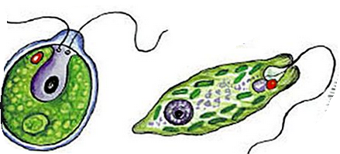
Από το άτομο ….μέχρι το κύτταρο
οργανισμός
Προσοχή ένας οργανισμός μπορεί να αποτελείται από ένα μόνο κύτταρο, συνήθως είναι πολύ μικροί και φαίνονται μόνο με το μικροσκόπιο
Αυτός ο οργανισμός αποτελείται μόνο από ένα κύτταρο, άρα είναι μονοκύτταρος οργανισμός.

Slide 30
